Slide 1
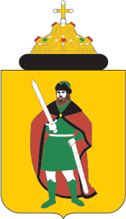
Рязань
Герб города

Slide 2
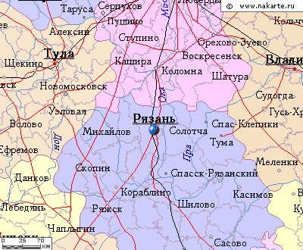
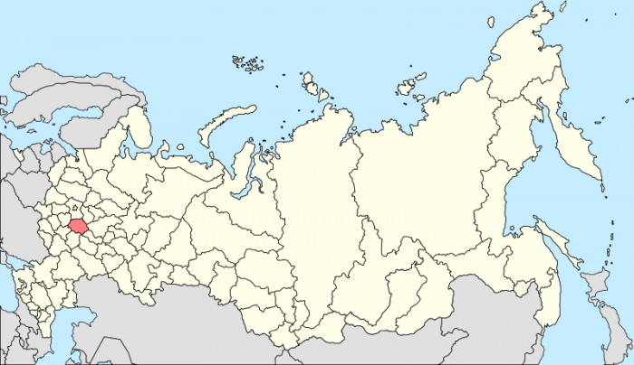
Карта

Slide 3
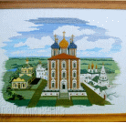
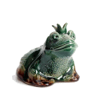
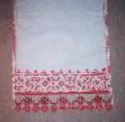
Народные промыслы
«Кадомский вениз»
«Скопинский сувенир»
«Михайловская кружевница»

Slide 4
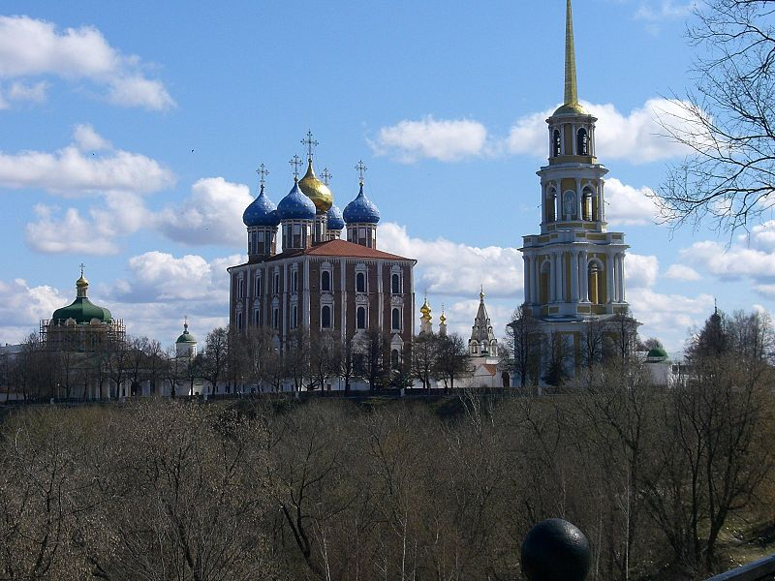
Достопримечательности
Рязанский кремль

Slide 5
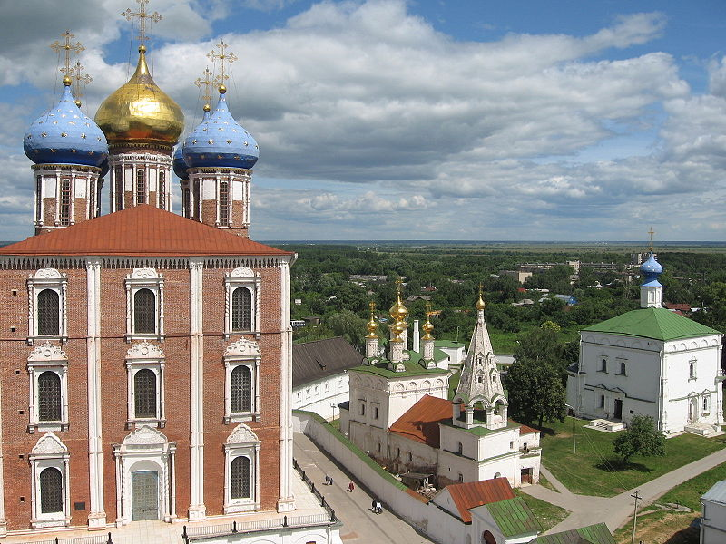
Успенский собор

Slide 6
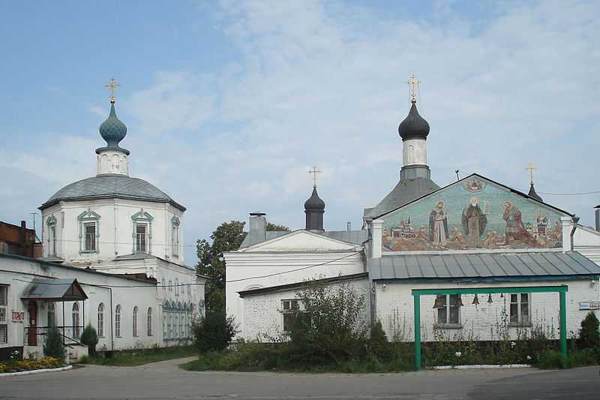
Свято-Троицкий мужской монастырь

Slide 7
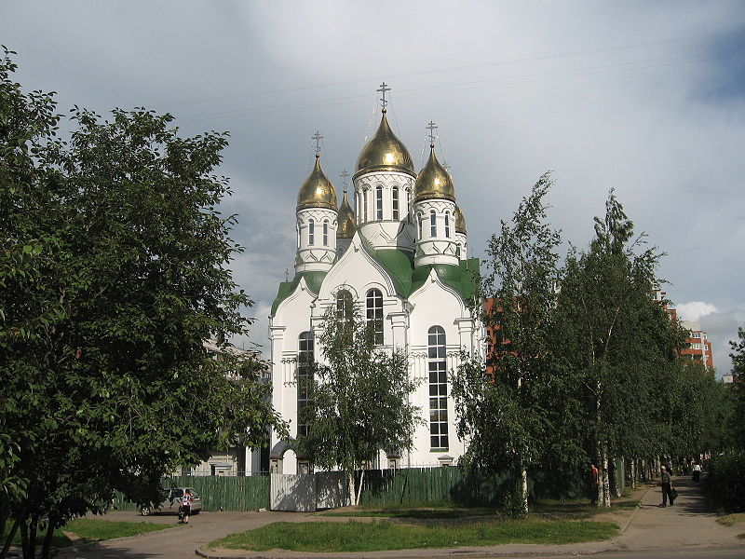
Церковь святого Александра Невского

Slide 8
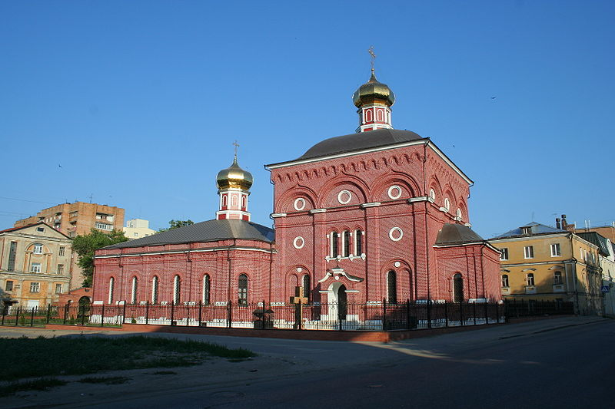
Казанский монастырь

